Slide 1
概率论与数理统计
主讲老师：邝东阳，kuangdy@mail.sysu.edu.cn

Slide 2
Part 1
随机变量

Slide 3



Slide 4
Part 2
分布函数

Slide 5



Slide 6
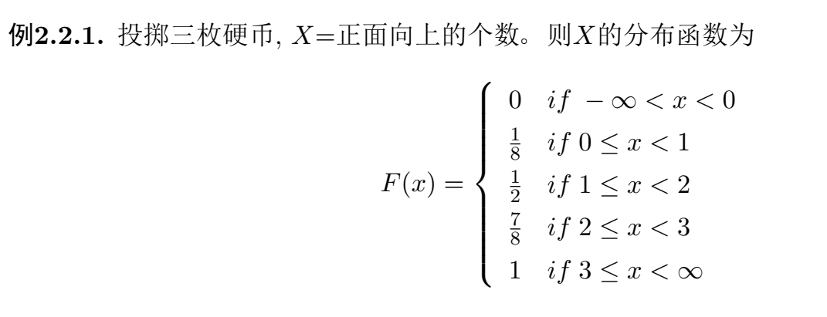

Slide 7


Slide 8



Slide 9


Slide 10


Slide 11


Slide 12


Slide 13


